Slide 1
Пояснительная записка - "мини паспорт" проекта "Что то типа пианино"
Загитов Ростислав

Slide 2
Идея: Создать подобие пианино для ознакомления
Библиотеки:
PyQt5
Midi2audio, Music21
Win32api, os

Slide 3
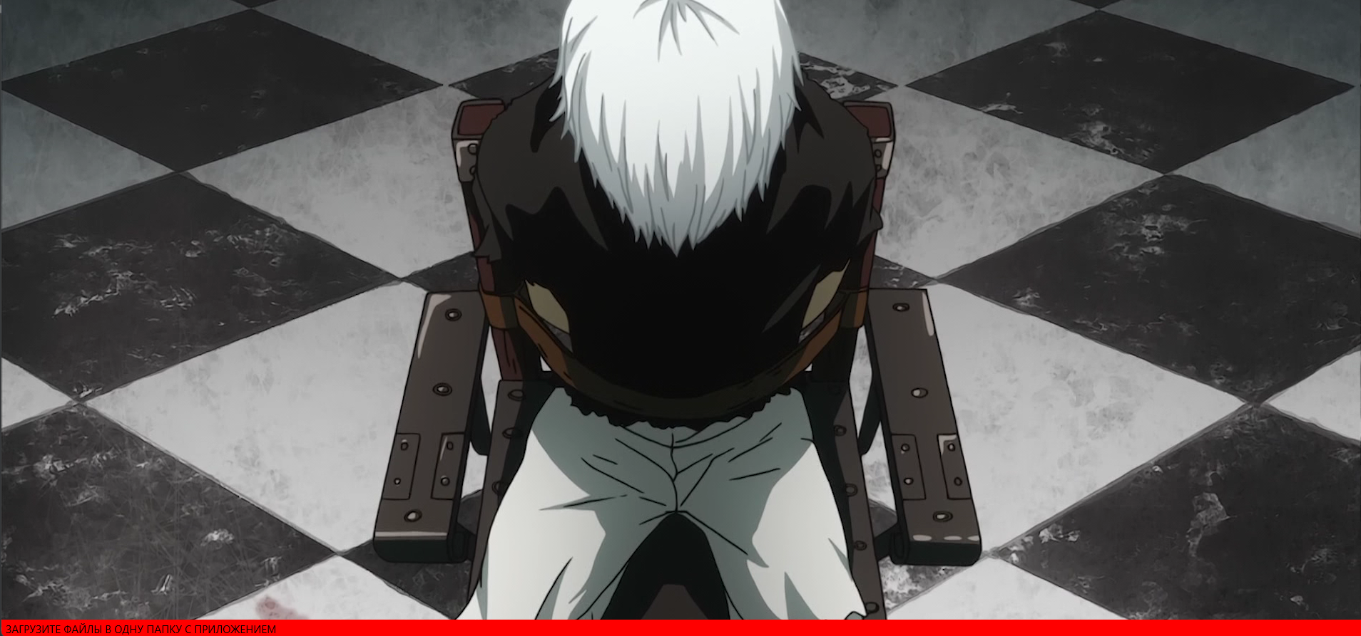
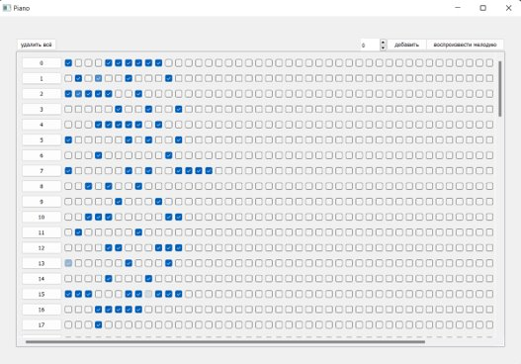
Скриншоты из приложения

